Slide 1
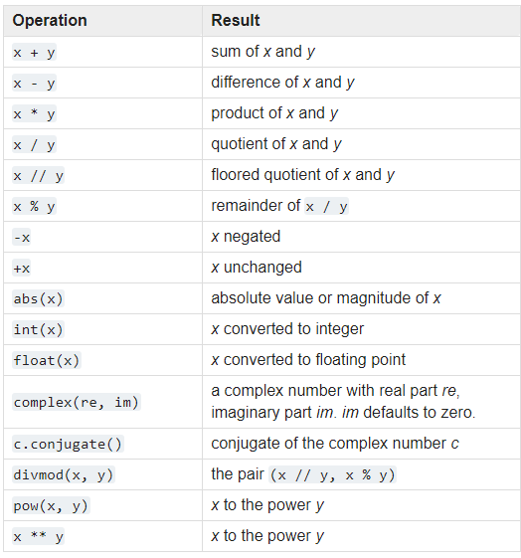
Các phép tính và hàm trên integer và float
Note:
x và y là integer hoặc float
bỏ qua

Slide 2
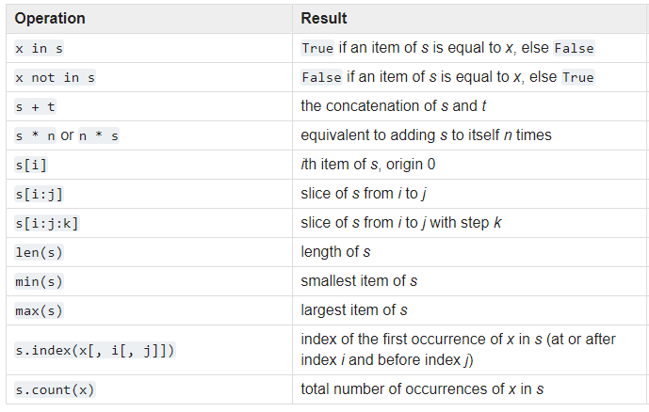
Các phép tính và hàm trên list
Note:
s và t là các list
n,i,j,k là các integer
x là một object bất kỳ
Phương thức của một đối tượng nằm ngay sau đối tượng đó và ngăn cách bởi dấu chấm. Tất cả các phần tử nằm giữa (…) là tham số đầu vào của phương thức, tham số nào nằm giữa […] là tham số không bắt buộc(có thể được điền hoặc không)

Slide 3
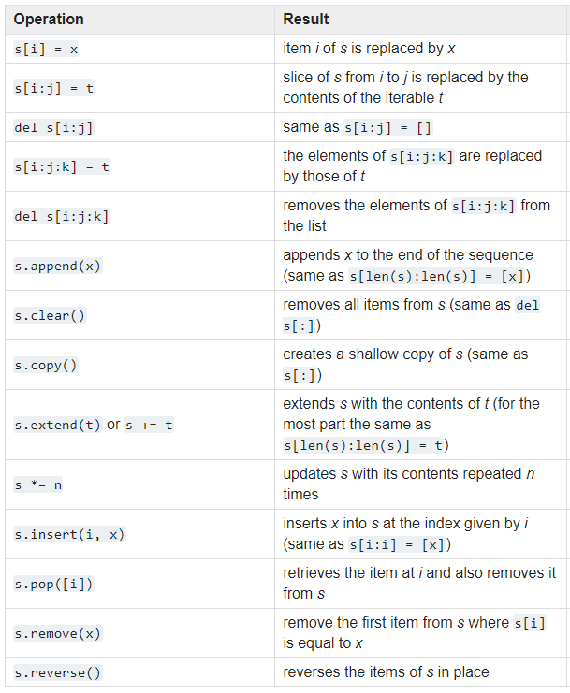
Các phương thức trên list
Note:
s và t là các list
n,i,j,k là các integer
x là một object bất kỳ
Phương thức của một đối tượng nằm ngay sau đối tượng đó và ngăn cách bởi dấu chấm. Tất cả các phần tử nằm giữa (…) là tham số đầu vào của phương thức, tham số nào nằm giữa […] là tham số không bắt buộc(có thể được điền hoặc không)

Slide 4
Các phương thức trên string
Note:
Phương thức của một đối tượng nằm ngay sau đối tượng đó và ngăn cách bởi dấu chấm. Tất cả các phần tử nằm giữa (…) là tham số đầu vào của phương thức, tham số nào nằm giữa […] là tham số không bắt buộc(có thể được điền hoặc không)
Operation | Result
str.capitalize() | Return a copy of the string with its first character capitalized and the rest lowercased.
str.count(sub[, start[, end]]) | Return the number of non-overlapping occurrences of substring sub in the range [start, end].
str.endswith(suffix[, start[, end]]) | Return True if the string ends with the specified suffix, otherwise return False. suffix can also be a tuple of suffixes to look for.
str.find(sub[, start[, end]]) | Return the lowest index in the string where substring sub is found within the slice s[start:end]. Return -1 if sub is not found.
str.index(sub[, start[, end]]) | Like find(), but raise ValueError when the substring is not found.
str.islower() | Return True if all cased characters in the string are lowercase and there is at least one cased character, False otherwise.
str.isnumeric() | Return True if all characters in the string are numeric characters, and there is at least one character, False otherwise.
str.isspace() | Return True if there are only whitespace characters in the string and there is at least one character, False otherwise.
str.isupper() | Return True if all cased characters in the string are uppercase and there is at least one cased character, False otherwise.
str.lower() | Return a copy of the string with all the cased characters 4 converted to lowercase.
str.lstrip([chars]) | Return a copy of the string with leading characters removed. The chars argument is a string specifying the set of characters to be removed. If omitted or None, the chars argument defaults to removing whitespace. The chars argument is not a prefix; rather, all combinations of its values are stripped
str.partition(sep) | Split the string at the first occurrence of sep, and return a 3-tuple containing the part before the separator, the separator itself, and the part after the separator.
str.removeprefix(prefix) | If the string starts with the prefix string, return string[len(prefix):]
str.removesuffix(suffix) | If the string ends with the suffix string and that suffix is not empty, return string[:-len(suffix)]

Slide 5
Các phương thức trên string
Operation | Result
str.rfind(sub[, start[, end]]) | Return the highest index in the string where substring sub is found, such that sub is contained within s[start:end]
str.rindex(sub[, start[, end]]) | Like rfind() but raises ValueError when the substring sub is not found.
str.rpartition(sep) | Split the string at the last occurrence of sep, and return a 3-tuple containing the part before the separator, the separator itself, and the part after the separator.
str.split(sep, maxsplit) | Return a list of the words in the string, using sep as the delimiter string. If maxsplit is given, at most maxsplit splits are done (thus, the list will have at most maxsplit+1 elements). If maxsplit is not specified or -1, then there is no limit on the number of splits (all possible splits are made).
str.rsplit(sep, maxsplit) | Return a list of the words in the string, using sep as the delimiter string. If maxsplit is given, at most maxsplit splits are done, the rightmost ones. If sep is not specified or None, any whitespace string is a separator. Except for splitting from the right, rsplit() behaves like split()
str.rstrip([chars]) | Return a copy of the string with trailing characters removed. The chars argument is a string specifying the set of characters to be removed. If omitted or None, the chars argument defaults to removing whitespace. The chars argument is not a suffix; rather, all combinations of its values are stripped
str.startswith(prefix[, start[, end]]) | Return True if string starts with the prefix, otherwise return False. prefix can also be a tuple of prefixes to look for. With optional start, test string beginning at that position. With optional end, stop comparing string at that position.
str.strip([chars]) | Return a copy of the string with the leading and trailing characters removed. The chars argument is a string specifying the set of characters to be removed. If omitted or None, the chars argument defaults to removing whitespace. The chars argument is not a prefix or suffix; rather, all combinations of its values are stripped
str.swapcase() | Return a copy of the string with uppercase characters converted to lowercase and vice versa. Note that it is not necessarily true that s.swapcase().swapcase() == s
str.upper() | Return a copy of the string with all the cased characters 4 converted to uppercase.
Note:
Phương thức của một đối tượng nằm ngay sau đối tượng đó và ngăn cách bởi dấu chấm. Tất cả các phần tử nằm giữa (…) là tham số đầu vào của phương thức, tham số nào nằm giữa […] là tham số không bắt buộc(có thể được điền hoặc không)

